Slide 1
Городской методический кабинет
Заседание секции ГМО «Познавательное развитие»
Тема: Витрина педагогического опыта «Творчество педагога как условие развития педагогического мастерства».
Технология «Говорящие стены»
Выполнила:
Афанасьева Александра Михайловна,
воспитатель
МБДОУ д/с 4 «Чиполлино»
г. Саяногорск, 2025г

Slide 2
«Послушайте – и Вы забудете,
посмотрите - и Вы запомните,
сделайте - и Вы поймете».
©Конфуций

Slide 3
Современный этап развития дошкольного образования характеризуется быстрым темпом внедрения различных технологий в практику работы детских садов. ФГОС ДО требует изменений во взаимодействии взрослых с детьми. В связи с этим перед педагогами-дошкольниками встала задача пересмотра приоритета профессиональной деятельности. Главное – не просто передать какие-либо знания, но развить познавательный интерес у детей и осуществить преемственность дошкольного через современные педагогические технологии. При реализации этих требований нужно выбрать такую форму работы, которая затрагивала бы развивающее содержание сразу нескольких образовательных областей.

Slide 4
Взрослый призван обеспечить богатство предметно-развивающей среды, чтобы максимально развернуть самостоятельную детскую активность. Правильно организованная предметно-развивающая среда в дошкольном учреждении (в группе) предоставляет каждому ребенку равные возможности для всестороннего развития.

Slide 5
Понимая, что развивающая среда в ДОУ должна соответствовать современным условиям, перед воспитателями стоит задача - как оформить групповую комнату, чтобы в ней было не только уютно, но и интересно детям. Так как воспитанники проводят в ДОУ большую часть своего времени, важно, чтобы они хотели приходить сюда снова. Каждый день дети должны себя чувствовать себя здесь комфортно и узнавать много нового. Можно приобрести новомодные игрушки, гаджеты и пособия, но воспитателю необходимо соблюдать принципы построения развивающей среды (согласно ФГОС ДО), поэтому желательно пересмотреть взгляды не только на привычный интерьер группы, но и на детскую активность. В ФГОС ДО перечислены девять видов детской активности, и воспитателю нужно создать условия для их обеспечения.

Slide 6
Основная проблема нехватка пространства (воспитатели хотят разместить в группе зоны для всех видов детской деятельности, но не имеют для этого нужного помещения).
Эта проблема решается путем частичного переноса образовательного пространства из горизонтали в вертикаль.
Внедрение новых технологий в образовательный процесс дошкольных учреждений способствует более эффективному восприятию ребенка, который стремится творчески подходить к решению различных жизненных ситуаций и хочет получать новые знания об окружающем мире. Использование таких технологий безусловно влияет на формирование положительной мотивации к дальнейшему обучению.

Slide 7
Одним из элементов предметно-развивающей среды является технология «Говорящей стены».
Основная идея технологии «Говорящая стена» – трансформация среды пребывания детей, в обучающую среду. Говорящая стена – инструмент, который позволяет необычным образом изменить развивающую предметно-пространственную среду ДОУ, в своеобразный живой экран.

Slide 8
Цель технологии: создание условий для полноценного развития дошкольников по всем образовательным областям ФГОС в соответствии с конкретными особенностями и требованиями образовательной программы детского сада.
Задачи: 1) Создать атмосферу эмоционального комфорта.
2) Создать условия для творческого самовыражения.
3) Создать условия для проявления познавательной активности детей.
4) Создать благоприятные условия для восприятия и созерцания, обращать внимание детей на красоту природы, живописи, предметов декоративно-прикладного искусства, книжных иллюстраций.

Slide 9
Технология «говорящая стена» включает в себя развивающую, интерактивную, сенсорную стены в предметно-развивающей среде группы.

Slide 10
В основе работы с Технологией «говорящая стена» лежит интерактивное обучение.
Само слово интерактивность (от английского interaction − «взаимодействие») означает понятие, которое раскрывает характер и степень взаимодействия между объектами.
Используя в работе интерактивную стену, это дает возможность взрослому и ребенку совместно участвовать в создании окружающей среды, которая может изменяться и легко трансформироваться.
Развивающая интерактивная стена − это уникальный инструмент, позволяющий совершенно необычным образом изменить предметно-развивающую среду дошкольного развивающего учреждения, своеобразный живой экран.

Slide 11
Сенсорная стена - одно из направлений развивающей стены.
Слово сенсорный происходит от латинского «senstus» – «чувство», «ощущение», «восприятие», «способность ощущения».
Сенсорная стена – это особая предметно-развивающая среда, которая представляет собой реальную возможность расширить жизненный опыт детей, обогатить их чувственный мир, развивать моторику пальцев, мышление и логику.

Slide 12
Виды сенсорной стены:
Бизиборд представляет собой деревянную панель из двух досок с закрепленными на ее поверхности предметами: кнопками, молниями, липучками, звонками, дверными молоточками и так далее. Чем больше различных элементов закреплено на доске, тем более интересна она будет ребенку. На ней размещены также деревянные счеты, тканевые кармашки, крутящиеся мебельные колесики, зеркало, велосипедный звонок, калькулятор и другие объекты с кнопками (выключатели), кусочки тканей и разные на ощупь материалы (шерсть, фланель, мебельные ткани, отделочные материалы).

Slide 13
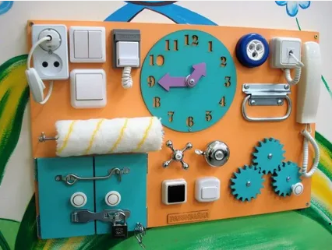
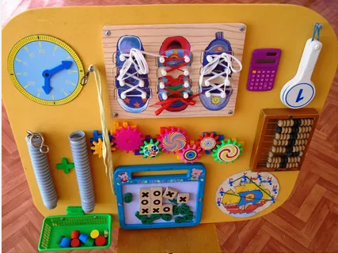
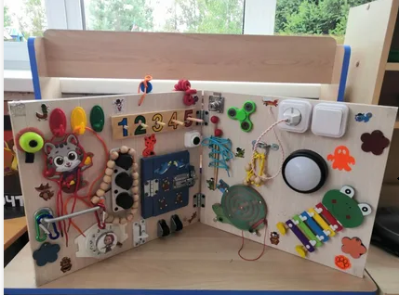

Slide 14
Интерактивная игра - современный метод обучения, который обладает развивающей, образовательной и воспитывающей функциями. Основное обучающее воздействие оказывает дидактический материал, который заложен в каждой интерактивной игре.
Интерактивные игры повышают мотивацию у детей к процессу познания, создают благоприятный эмоциональный фон, развивают также творческие способности детишек. Применение интерактивных игр на занятиях вызывает у дошкольников стремление к поиску правильного решения, к размышлению.
С помощью интерактивных игр можно с детьми закрепить абсолютно любую пройденную тему.
Многофункциональность интерактивных игры заключается так же в том, что её можно использовать не только на занятии, а также в свободное от занятий время. Проигрывать игру можно как индивидуально, так и со всей группой.

Slide 15
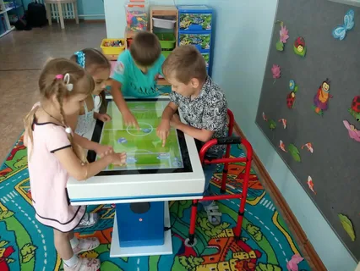
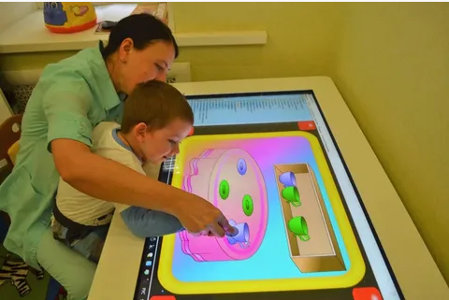

Slide 16
Магнитная доска – это универсальное демонстрационное оборудование, позволяющее сделать занятия с детьми дошкольного возраста насыщенными и увлекательными. Возможность использования на доске мел, маркер и магнит позволяет создавать на вертикальной плоскости игровые сюжеты, развивать навыки ориентировки в пространстве, составлять узоры, ритмические ряды.

Slide 17
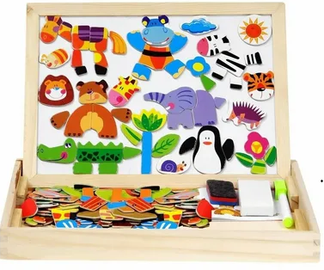
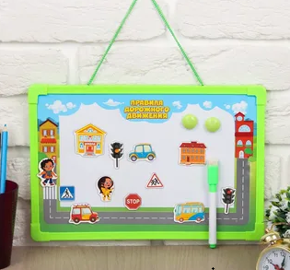
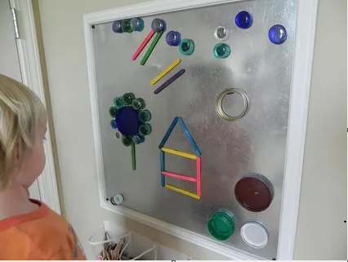

Slide 18
Сенсорные панно представляют собой реальную возможность расширить жизненный опыт детей, обогатить их чувственный мир. Сенсорные панно позволяют стимулировать зрительную, слуховую, тактильную модальность и использовать эту стимуляцию длительное время, поскольку в данных условиях используется массированный поток информации на каждый ана­лизатор и восприятие становится более активным.
Целью развитие у детей ориентировочно­-исследовательских действий, восприятие предметов с точки зре­ния их функционального назначения, с акцентом на свойства и качества предметов: форму, величину, цвет, целостное восприя­тие.
Развитие зрительного, слухового, тактильно-двигательного восприятия; закрепление воспринятого предмета и свойства в слове; формирование взаимосвязи между всеми анализаторными системами (зрительной, слуховой, тактильной, двигательной).

Slide 19
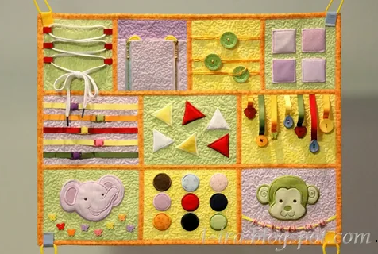
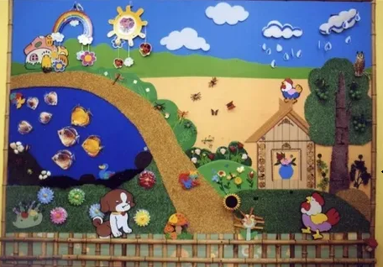
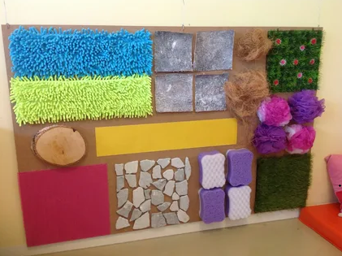

Slide 20
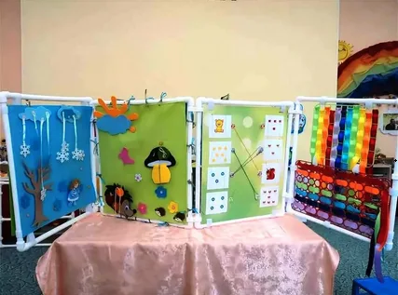
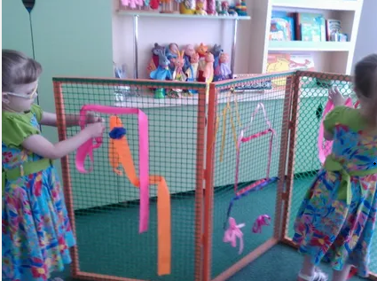
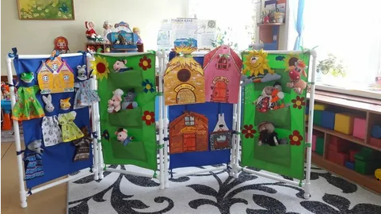

Slide 21
Таким образом, «Говорящая стена» - это уникальный инструмент, позволяющий совершенно необычным образом изменить предметно-развивающую среду ДОУ, в своеобразный живой экран.

Slide 22
Хочется закончить словами Я. Коменского:
«Дети охотно всегда чем-нибудь занимаются. Это весьма полезно, а потом не только не следует этому мешать, но нужно принимать меры к тому, чтобы всегда у них было что делать».

